Slide 1

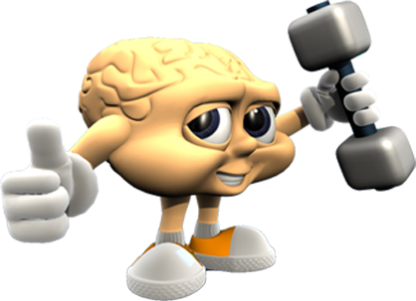
Quem Sabe Sabe!
Pastoral Estudantil APV
03
Notes:
www.4tons.com
Pr. Marcelo Augusto de Carvalho
03
21/11/2012
1- TODAS AS TURMAS CONTRA SI: do 6 ao 3 do Médio competirão entre si. Assim nunca contarão aos outros as perguntas.
2- CADA TURMA COM 4 PLACAS NA MÃO DO REPRESENTANTE DE CLASSE. Eles lêem a pergunta em silêncio, as opções e juntos decidem pela resposta em 30 segundos.
3- LEVANTAR AS PLACAS AO MESMO TEMPO: isto evita que um copie do outro a resposta.
4- VOCÊ MARCA NO GABARITO A RESPOSTA DE CADA TURMA E GUARDA CONSIGO A PONTUAÇÃO DE CADA DIA. É ACUMULATIVA.
5- DEPOIS DÁ A RESPOSTA CERTA NO SLIDE SEGUINTE.
6- PRÊMIOS: bombom pra turma que ganhou naquele dia, e uma sorvetada pra quem ganhou no semestre todo.

Slide 2
Quem Sabe Sabe!
Pastoral Estudantil APV
Regras

Slide 3
Regras
Ler as perguntas em silêncio
Pensar e responder em conjunto
Levantar as placas todas as turmas no mesmo momento
Quem somar mais pontos da semana, brinde!
Quem somar mais pontos no semestre...
Barulho demais = -1

Slide 4
Quem Sabe Sabe!
Pastoral Estudantil APV
Placar

Slide 5
Placar
6A
6B
7A
7B
8A
8B
9A
9B
1A
1B
2A
3A

Slide 6
1
Nome do Aeroporto localizado na cidade paulista de Campinas?

Slide 7
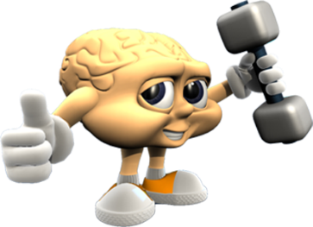
Santos Dumont
Gongonhas
Viracopos
Galeão

Slide 8
Resposta
Santos Dumont
Gongonhas
Viracopos
Galeão

Slide 9
2
Entre que dois países localiza-se a maior montanha do mundo, o Everest?

Slide 10
Paquistão e Rússia
China e Nepal
Coréia e China
Coréia Sul e Nepal

Slide 11
Resposta
Paquistão e Rússia
China e Nepal
Coréia e China
Coréia Sul e Nepal

Slide 12
3
Em que cidade brasileira nasceu o estilo musical conhecido mundialmente como BOSSA NOVA?

Slide 13
Salvador
São Paulo
Rio de Janeiro
Recife

Slide 14
Resposta
Salvador
São Paulo
Rio de Janeiro
Recife

Slide 15
4
Em que dia da semana Jesus foi crucificado?

Slide 16
Sexta-feira
Quinta-Feira
Domingo
Quarta-feira

Slide 17
Resposta
Sexta-feira
Quinta-Feira
Domingo
Quarta-feira

Slide 18
5
O que significa a sigla partidária brasileira PMDB?

Slide 19
Partido do Movimento Democrático do Brasil
Partido do Movimento Demográfico do Brasil
Partido Moralista e Democrático do Brasil
Partido Monetário e Democrático Brasileiro

Slide 20
Resposta
Partido do Movimento Democrático do Brasil
Partido do Movimento Demográfico do Brasil
Partido Moralista e Democrático do Brasil
Partido Monetário e Democrático Brasileiro

Slide 21
6
Em que país fica o ESTREITO DE BÓSFORO, que marca os limites do continente europeu e asiático?

Slide 22
Arábia Saudita
Espanha
Turquia
Grécia

Slide 23
Resposta
Arábia Saudita
Espanha
Turquia
Grécia

Slide 24
7
Em que cidade americana fica o famoso distrito cinematográfico de HOLLYWOOD?

Slide 25
Sacramento
Nova York
San Francisco
Los Angeles

Slide 26
Resposta
Sacramento
Nova York
San Francisco
Los Angeles

Slide 27
8
Quais as 3 cores consideradas PRIMÁRIAS?

Slide 28
Verde Amarelo Azul
Vermelho Azul Branco
Amarelo Azul Vermelho
Azul Vermelho Verde

Slide 29
Resposta
Verde Amarelo Azul
Vermelho Azul Branco
Amarelo Azul Vermelho
Azul Vermelho Verde

Slide 30
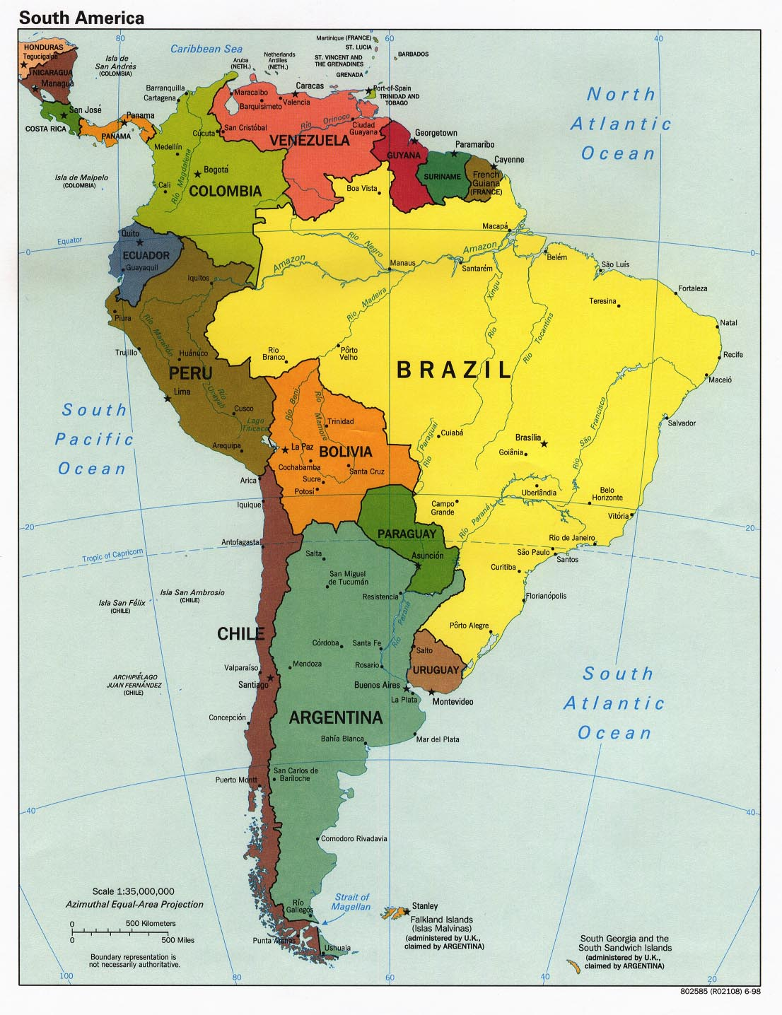
9-Que País é Este?
Cavalo e amigo do personagem Pica-Pau?

Slide 31
A Guiana Francesa
B Venezuela
C Suriname
D Guyana

Slide 32
Resposta
A Guiana Francesa
B Venezuela
C Suriname
D Guyana

Slide 33
10
Em que ano foi promulgada a atual Constituição Brasileira?

Slide 34
A 1924
B 1967
C 1824
D 1988

Slide 35
Resposta
A 1924
B 1967
C 1824
D 1988

Slide 36
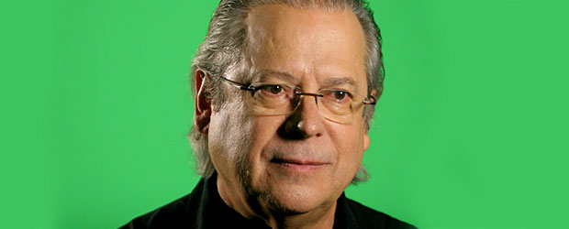
11
Nome desse político brasileiro?

Slide 37
A José Sarney
B José Dirceu
C José Genoíno
D José Serra

Slide 38
Resposta
A José Sarney
B José Dirceu
C José Genoíno
D José Serra

Slide 39
12
Nome dos 2 artistas que protagonizaram o filme TITANIC (1997)?

Slide 40
A Leonardo de Caprio e Kate Winslet
B Leonardo de Caprio e Julia Robert
C Brad Pitt e Angelina Jolie
D Tom Cruise e Scarlet Johanson

Slide 41
Resposta
A Leonardo de Caprio e Kate Winslet
B Leonardo de Caprio e Julia Robert
C Brad Pitt e Angelina Jolie
D Tom Cruise e Scarlet Johanson

Slide 42
13
Dia, mês e ano em que foi lançada a bomba atômica sobre Hiroshima no Japão?

Slide 43
A 9 de agosto de 1945
B 2 de setembro de 1945
C 6 de agosto de 1945
D 20 de julho de 1945

Slide 44
Resposta
A 9 de agosto de 1945
B 2 de setembro de 1945
C 6 de agosto de 1945
D 20 de julho de 1945

Slide 45
14
Melhor amigo do personagem Zé Colméia?

Slide 46
A Urso do Cabelo Duro
B Yogi Bear
C Catatau
D Hardy

Slide 47
Resposta
A Urso do Cabelo Duro
B Yogi Bear
C Catatau
D Hardy

Slide 48
15
O que significa a sigla do documento brasileiro CPF?

Slide 49
A Cadastro de Procedimento Fiscal
B Cadastro de Pessoa Federal
C Cadastro de Personalidade Fidedigna
D Cadastro de Pessoa Física

Slide 50
Resposta
A Cadastro de Procedimento Fiscal
B Cadastro de Pessoa Federal
C Cadastro de Personalidade Fidedigna
D Cadastro de Pessoa Física

Slide 51
16
Palácio onde fica a sede do Governo do Estado do Rio de Janeiro?

Slide 52
A Palácio Guanabara
B Palácio Carioca
C Palácio do Catete
D Palácio Copacabana

Slide 53
Resposta
A Palácio Guanabara
B Palácio Carioca
C Palácio do Catete
D Palácio Copacabana

Slide 54
17
Rio que corta a cidade de Lisboa, sendo o mais importante da península Ibérica?

Slide 55
A Sena
B Danúbio
C Rio dos Condes
D Tejo

Slide 56
Resposta
A Sena
B Danúbio
C Rio dos Condes
D Tejo

Slide 57
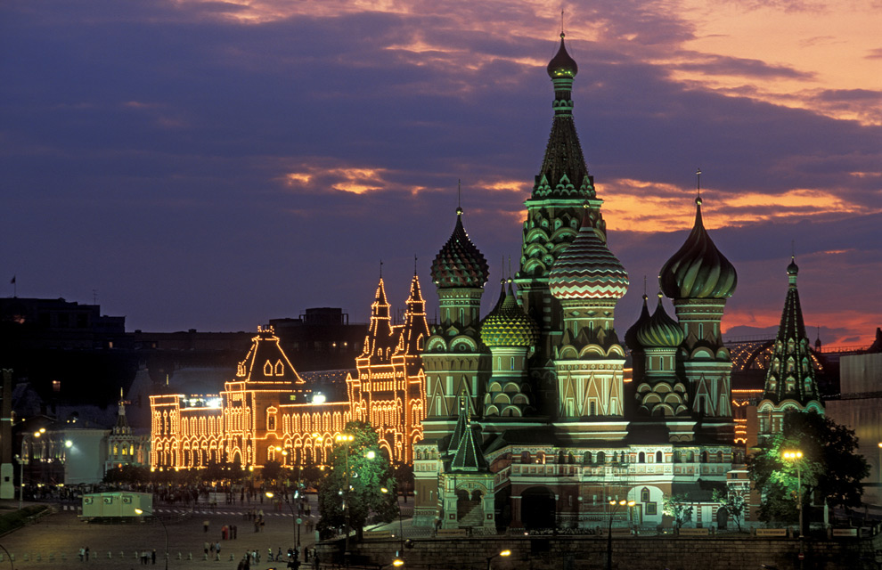
18
Nome desta famosa Catedral de Moscow?

Slide 58
A São Petesburgo
B São Basílio
C Notre Dame
D Cristo Salvador

Slide 59
Resposta
A São Petesburgo
B São Basílio
C Notre Dame
D Cristo Salvador

Slide 60
19
Cidade inglesa onde foi formada a banda de rock THE BEATLES?

Slide 61
A Londres
B Manchester
C Liverpool
D Hamburgo

Slide 62
Resposta
A Londres
B Manchester
C Liverpool
D Hamburgo

Slide 63
20
Quantas talhas de pedra Jesus usou para transformar água em vinho?

Slide 64
A 12
B 7
C 10
D 6

Slide 65
Resposta
A 12
B 7
C 10
D 6

Slide 66
21
Qual o planeta de nosso sistema solar mais próximo da Terra?

Slide 67
A Vênus
B Marte
C Saturno
D Júpiter

Slide 68
Resposta
A Vênus
B Marte
C Saturno
D Júpiter

Slide 69
22
Em que cidade americana fica a sede mundial da Coca-Cola?

Slide 70
A Nova York
B Atlanta
C Los Angeles
D Saint Louis

Slide 71
Resposta
A Nova York
B Atlanta
C Los Angeles
D Saint Louis

Slide 72
23
Qual O nome da moeda oficial que circula em território chinês?

Slide 73
A Ying
B Katcan
C Yuan
D Yan

Slide 74
Resposta
A Ying
B Katcan
C Yuan
D Yan

Slide 75

24
A que país europeu pertence esta bandeira?

Slide 76
A Rússia
B Bélgica
C Eslováquia
D Holanda

Slide 77
Resposta
A Rússia
B Bélgica
C Eslováquia
D Holanda

Slide 78
25
Nome verdadeiro do Estádio Municipal do Pacaembu, em São Paulo?

Slide 79
A Dijalma Santos
B Paulo Machado de Carvalho
C Charles Miller
D Edson Arantes do Nascimento

Slide 80
Resposta
A Dijalma Santos
B Paulo Machado de Carvalho
C Charles Miller
D Edson Arantes do Nascimento

Slide 81
26
Nome das famosas
“3 ESPIÃS DEMAIS”?

Slide 82
A Sam, Alex e Clover
B Sam, Amanda e Clover
C Jennifer, Sam e Amanda
D Whitney, Clover e Meg

Slide 83
Resposta
A Sam, Alex e Clover
B Sam, Amanda e Clover
C Jennifer, Sam e Amanda
D Whitney, Clover e Meg

Slide 84
27
CRASE - De ___ muito, ele se desinteressou em chegar a ocupar cargo tão importante. ___ coisas mais simples na vida e que valem mais que a posse momentânea de certos postos de relevo ___ que tantos ambiciosos por amor ___ ostentação.
A a - Há - à - à
B há - As - a - a
C há - Há - a - a
D há - A - a - a

Slide 85
CRASE - De ___ muito, ele se desinteressou em chegar a ocupar cargo tão importante. ___ coisas mais simples na vida e que valem mais que a posse momentânea de certos postos de relevo ___ que tantos ambiciosos por amor ___ ostentação.
A a - Há - à - à
B há - As - a - a
C há - Há - a - a
D há - A - a - a

Slide 86
Resposta
CRASE - De ___ muito, ele se desinteressou em chegar a ocupar cargo tão importante. ___ coisas mais simples na vida e que valem mais que a posse momentânea de certos postos de relevo ___ que tantos ambiciosos por amor ___ ostentação.
A a - Há - à - à
B há - As - a - a
C há - Há - a - a
D há - A - a - a

Slide 87
28
DDD da capital do Rio Grande do Sul, Porto Alegre?

Slide 88
A 61
B 71
C 31
D 51

Slide 89
Resposta
A 61
B 71
C 31
D 51

Slide 90
29
Nacionalidade da empresa fabricante de pneus BRIGESTONE?

Slide 91
A Americana
B Alemã
C Japonesa
D Italiana

Slide 92
Resposta
A Americana
B Alemã
C Japonesa
D Italiana

Slide 93
30
Nome da prima que auxilia Ben 10 em suas aventuras?

Slide 94
A Britney
B Susan
C Gyney
D Gwen

Slide 95
Resposta
A Britney
B Susan
C Gyney
D Gwen

